Slide 1
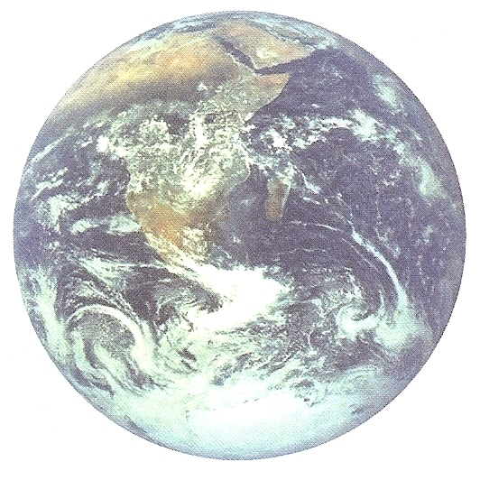


Slide 2
لقد جرت عدة محاولات قديماً لمعرفة أبعاد الأرض ,
وكانت أولى هذه المحاولات ما قام به العالم الرياضي ( إيراتوستين ) الذي عاش في الإسكندرية
لمعرفة محيط الكرة الأرضية ,
في القرن الثالث قبل الميلاد
كما قام بعض العلماء المسلمين ( 1 )
في زمن الخليفة العباسي المأمون بمحاولات اكثر دقة لمعرفة المسافة التي تفصل بين خط عرض وآخر ,
ولا تختلف هذه التقديرات كثيراً عن الأرقام الحالية رغم بساطة الأجهزة المستخدمة في ذلك الوقت ,
ولقد تم في الوقت الحاضر معرفة أبعاد الأرض بشكل دقيق وفيما يلي أهمها :
ــــــــــــــــ
( 1) محمد بن موسى وأخويه أحمد والحسن .

Slide 3
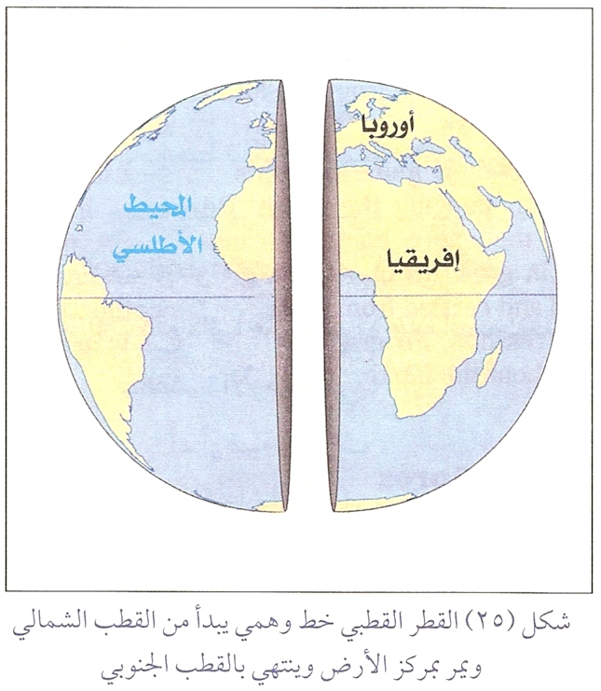
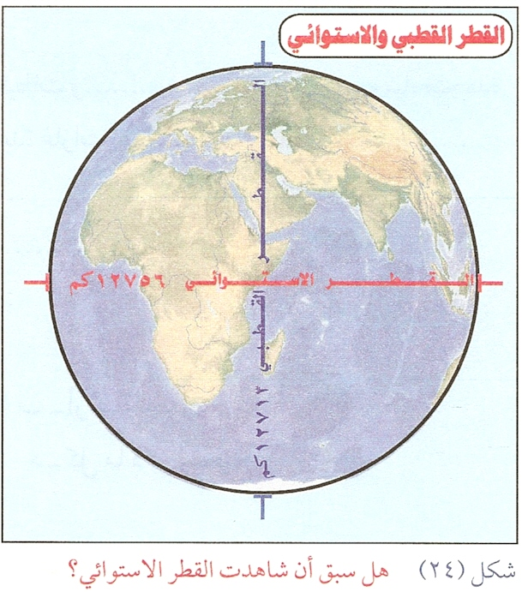
هو خط وهمي يبدأ من القطب الشمالي , فيمر بمركز الأرض , لينتهي عند القطب الجنوبي
1ـ القطر القطبي :
انظر شكل ( 24 ) و ( 25 ) .
ويبلغ طوله 12713 كم .
هو خط وهمي يخترق الأرض من دائرة الاستواء ماراً بمركز الأرض إلى النقطة المقابله له على دائرة خط الاستواء ,
2ـ القطر الاستوائي :
ويبلغ طوله 12756 كم .
هو الدائرة التي تحيط بالأرض مارة بنقطتي القطبين
ويبلغ طوله 40000 كم .
3ـ المحيط القطبي :
ويبلغ طوله 40075 كم ( 1 ) .
أكبر دائرة تحيط بالأرض من الشرق إلى الغرب ,
4ـ المحيط الاستوائي :
انظر شكل ( 24 )
ـــــــــــــــ
( 1 ) لاحظ الفرق بين القطر القطبي والقطر الاستوائي البالغ 43 كم , وكذلك الفرق بين المحيط القطبي والمحيط الاستوائي البالغ 75 كم , وهذا الفارق ضئيل جداً بالنسبة لحجم الأرض الهائل , ولكنه مع هذا يعتبر دليلاً على أن الأرض ليست كرة تامة التكوير .

Slide 4
التقويم
س / عرف كلاً من :
هو خط وهمي يبدأ من القطب الشمالي , فيمر بمركز الأرض , لينتهي عند القطب الجنوبي .
1ـ القطر القطبي :
هو خط وهمي يخترق الأرض من دائرة الاستواء ماراً بمركز الأرض إلى النقطة المقابله له على دائرة خط الاستواء .
2ـ القطر الاستوائي :
هو الدائرة التي تحيط بالأرض مارة بنقطتي القطبين .
3ـ المحيط القطبي :
أكبر دائرة تحيط بالأرض من الشرق إلى الغرب ,
4ـ المحيط الاستوائي :
س / كم يبلغ طول كلاً من :
القطر القطبي ـ القطر الاستوائي ـ المحيط القطبي ـ المحيط الاستوائي
40075 كم
40000 كم
12756 كم
12713 كم

Slide 5
الواجب
السؤال رقم ( 2 , 10 , 11 )
صفحة 26 ـ 27
إعداد المعلم : محمد خضر الحارثي

